Slide 1
Web Interactive Map
(ГИС)

Slide 2

Съдържание
За проекта
Какво е ГИС?
Реализация
- Front-end
- ГИС
- Back-end
Демонстрация

Slide 3

За проекта
Същност
Проблематика
Приложение

Slide 4
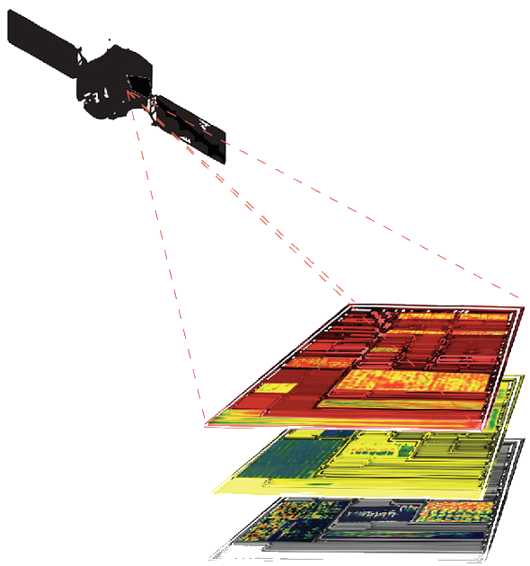
Какво е ГИС?
Ключови думи:
Географска
Информационна
Система
Компоненти
Данни
Слоеве
Стилове
Приложение

Slide 5

Реализация Front-end
React (user interface)
+
Router (navigation)
+
Redux (state container)

Slide 6
Реализация Front-end (cont.)
Bootstrap
import { Link } from 'react-router-dom';
import { LinkContainer } from 'react-router-bootstrap';
Font-Awesome
Custom Components
ES6 classes
Singleton, Immutability, Object.freeze();

Slide 7
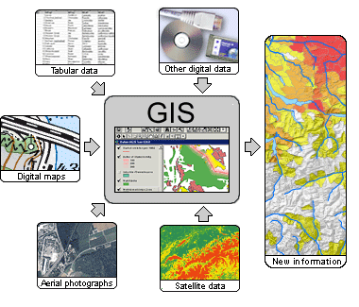
Реализация ГИС
Елементи
OpenLayers
Визуализация
Функционалност
Карти
OpenSteetMap
Thunderforest Platform

Slide 8
Реализация ГИС (cont.)
Формат на данните
GeoJSON
Координатна система, проекция, зона
ESPG Projection 32635 - WGS84 / UTM zone 35n
Геолокация
Geolocation API Specification 2nd Edition

Slide 9

Реализация Back-end
Node.js
+
Express.js
+
SQLite3

Slide 10
Реализация Back-end (cont.)
Indicative
Server-side validation
indicative.validate(body, rules, messages)
.then(() => { })
.catch((errors) => { });
Webpack v2
Module bundler

Slide 11
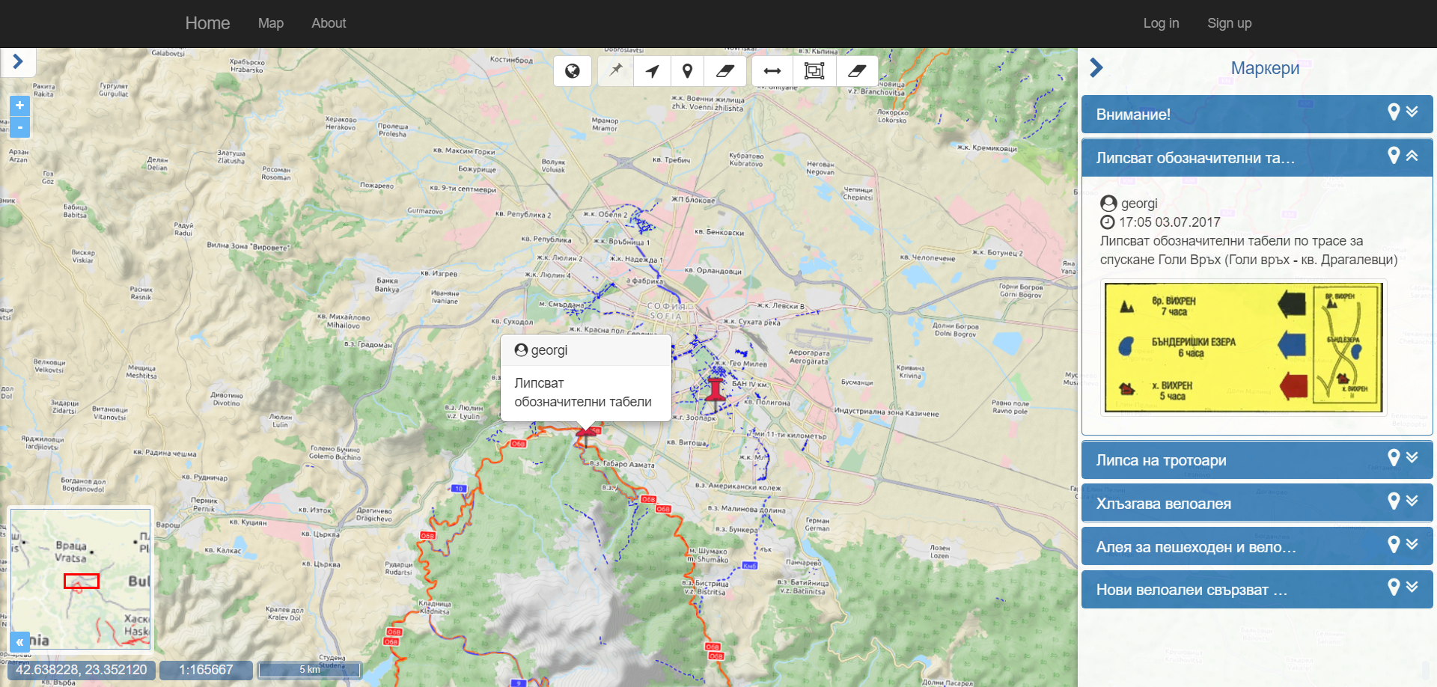
Демонстрация

Slide 12
Благодаря
Въпроси?

